Slide 1

TEMA:
UNIVERSO DE DISCURSO CARACTERIZACION SOCIAL DE INMIGRANTES
OBJETIVO:
Realizar un análisis de la caracterización social de los inmigrantes y desarrollar una estructura de base de datos de acuerdo a las necesidades.
Universidad Laica Eloy Alfaro de Manabí
Nombre: Juan Marco Proaño Chele
Materia: Gestión de bases de datos
Colaborador: Ing. Robert Moreira Centeno
Fuente: Propia

Slide 2
Índice
Universo del discurso
Modelo Lógico
Consulta 1
Consulta 2
Consulta 3
Consulta 4
Trigger
Cursor
Stored Procedure
Reporte
Enlace GIT HUB
Conclusiones

Slide 3
Universo del discurso
Índice
El departamento de migración de Ecuador desea tener un sistema de gestión de las personas extrajeras que ingresan al país, para esto se desea desarrollar un modelo de datos que cumpla con lo siguiente, agregue campos o tablas según su análisis lo requiera siempre y cuando justifique su criterio.
El departamento de migración busca registrar los datos personales de los inmigrantes tales como pasaporte, nombre y apellidos, fecha de nacimiento, nacionalidad, documento nacional de identidad, en caso de menores de edad se registra la partida de nacimiento, identidad de género, profesión.
El objetivo principal es brindar soporte para las personas que ingresan y para eso es importante saber los motivos de su salida, el objetivo del arribo al país, situación económica (clase media, alta o baja), dependiendo de las condiciones socioeconómicas en las que se encuentre el ciudadano extranjero se incluirá su ficha en una tabla de ayuda social.
Sobre el arribo se necesita saber los medios por los que los visitantes han accedido al país, fecha en la que se produjo el ingreso y fecha en la que se produjo la salida, la unidad de control (aeropuerto, frontera o puerto), así como la ciudad de residencia actual, tiempo de estadía.
Para realizar este proceso los ciudadanos extranjeros deben de acercarse a las oficinas de migración más cercana dispuestas alrededor del país, cada departamento cuenta con un jefe de personal que será el encargado de supervisar y verificar la información brindada por los extranjeros.

Slide 4
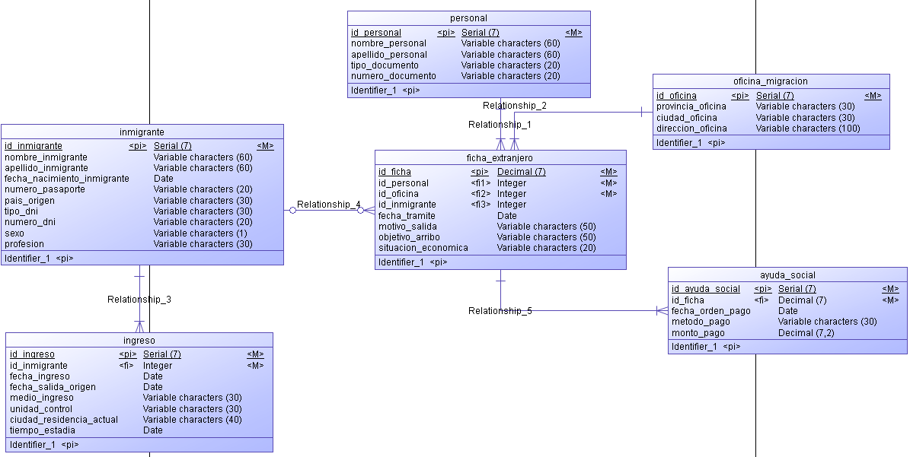
Modelo Lógico
Índice

Slide 5
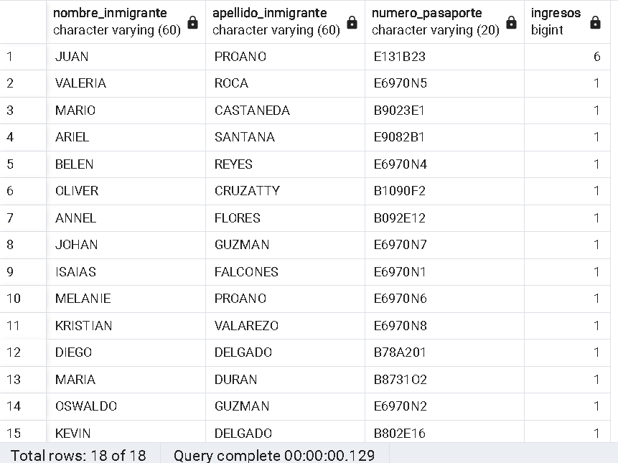
Índice
CONSULTA 1
HISTORICO DE INGERSOS POR PERSONA DE MAYOR A MENOR
select inmigrante.nombre_inmigrante,
inmigrante.apellido_inmigrante,
inmigrante.numero_pasaporte,
count(ingreso.id_inmigrante) as ingresos
from ingreso
inner join inmigrante on ingreso.id_inmigrante = inmigrante.id_inmigrante
group by inmigrante.nombre_inmigrante,
inmigrante.apellido_inmigrante,
inmigrante.numero_pasaporte
order by ingresos desc

Slide 6
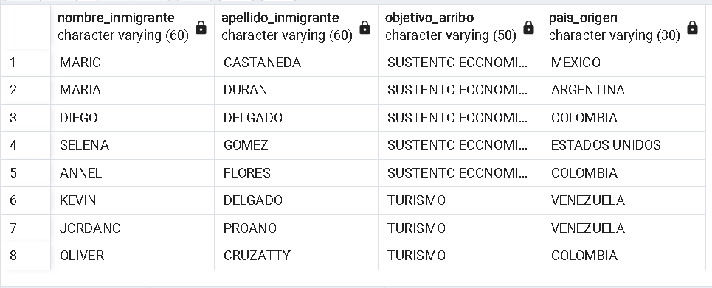
CONSULTA 2
Índice
LISTADO DE OBJETIVOS DE ARRIBO AL PAIS MAS COMUNES
select inmigrante.nombre_inmigrante, inmigrante.apellido_inmigrante, ficha_extranjero.objetivo_arribo, inmigrante.pais_origen
from ficha_extranjero
inner join inmigrante on ficha_extranjero.id_inmigrante = inmigrante.id_inmigrante
order by ficha_extranjero.objetivo_arribo

Slide 7
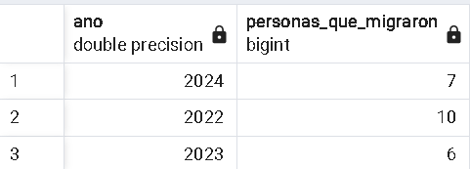
CONSULTA 3
Índice
HISTORICO DE PERSONAS QUE MIGRARON POR AÑO
select extract(year from fecha_ingreso) as ano,
count(inmigrante.profesion) as personas_que_migraron
from ingreso
inner join inmigrante on ingreso.id_inmigrante = inmigrante.id_inmigrante
group by ano;

Slide 8
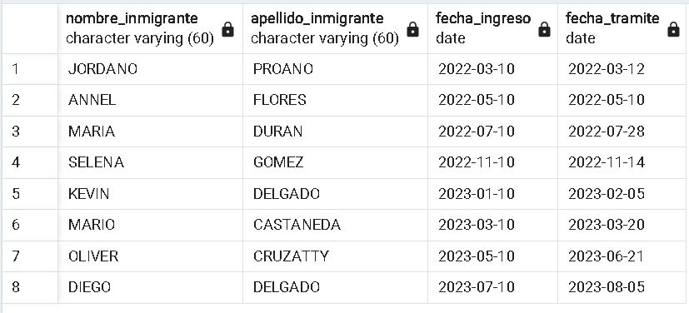
Índice
CONSULTA 4
HISTORICO ENTRE INGRESO AL PAIS Y EL TIEMPO EN ACERCARSE AL DEPARTAMENTO DE MIGRACION
select inmigrante.nombre_inmigrante, inmigrante.apellido_inmigrante, ingreso.fecha_ingreso, ficha_extranjero.fecha_tramite
from ficha_extranjero
inner join inmigrante on ficha_extranjero.id_inmigrante = inmigrante.id_inmigrante
inner join ingreso on ficha_extranjero.id_inmigrante = ingreso.id_inmigrante

Slide 9
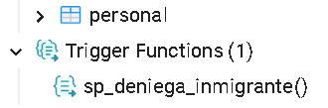
Índice
TRIGGER
Un trigger que impida el acceso de un inmigrante más de cinco veces en el mismo mes a un inmigrante.(Podría pensarse que está traficando).
.
create function sp_deniega_inmigrante() returns trigger
as
$$
declare
meses integer;
begin
select into meses count(extract(month from ingreso.fecha_ingreso)) from public.ingreso
where ingreso.id_inmigrante = new.id_inmigrante and
extract(year from current_date) = extract(year from new.fecha_ingreso) and
extract(month from current_date) = extract(month from new.fecha_ingreso);
if meses > 6 then
raise exception 'ESTE INMIGRANTE INGRESO AL PAIS 5 VECES EN ESTE MES';
end if;
return new;
end
$$
language plpgsql;

Slide 10
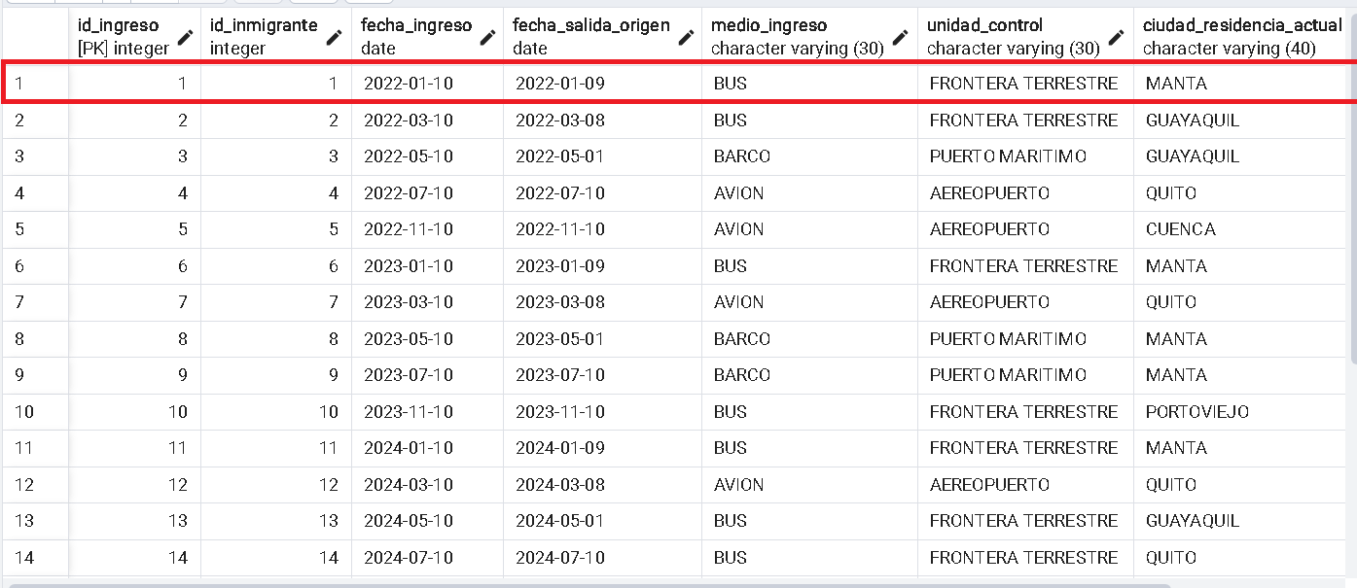
Índice
COMPROBACIÓN TRIGGER

Slide 11
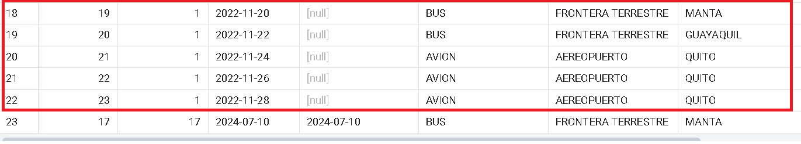
Índice
COMPROBACIÓN TRIGGER

Slide 12
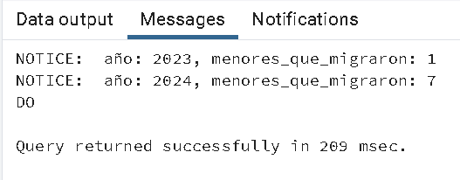
Índice
CURSOR
Un cursor que muesre la cantidad de niños que emigraron en determinado año
do
$$
declare
resultado Record;
cur_migrantes_menores cursor for
select extract(year from fecha_ingreso) as ano,
count(inmigrante.profesion) as menores_que_emigraron
from ingreso
inner join inmigrante on ingreso.id_inmigrante = inmigrante.id_inmigrante
where inmigrante.tipo_dni = 'ACTA DE NACIMIENTO'
group by ano;
begin
for resultado in cur_migrantes_menores loop
raise notice 'año: %, menores_que_migraron: %',
resultado.ano,
resultado.menores_que_emigraron;
end loop;
end
$$
language 'plpgsql';

Slide 13
Índice
STORED PROCEDURE
Un procedimiento almacenado donde se ingrese un país y muestre los datos de todos los ciudadanos
create function sp_inmigrantes_pais(pais varchar)
returns table(id_inmigrante integer, nombre varchar, apellido varchar, fecha_nacimiento date, pasaporte varchar, pais_origen varchar, tipo_dni varchar, numero_dni varchar, sexo varchar, profesion varchar)
as
$$
select * from inmigrante where pais_origen = pais;
$$
language sql

Slide 14
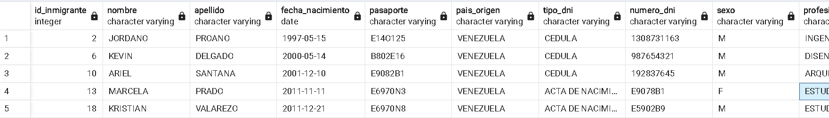
Índice
STORED PROCEDURE
select id_inmigrante, nombre, apellido, fecha_nacimiento, pasaporte, pais_origen, tipo_dni, numero_dni, sexo, profesion
from sp_inmigrantes_pais('VENEZUELA')

Slide 15
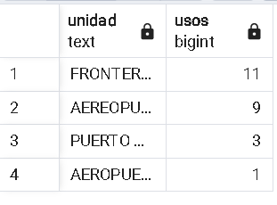
Índice
REPORTE
Reporte que muestre en un gráfico las unidades de control desde la más usada a la menos usada.
select max(unidad_control) as unidad, count(unidad_control) as usos
from ingreso
group by unidad_control
order by usos desc

Slide 16
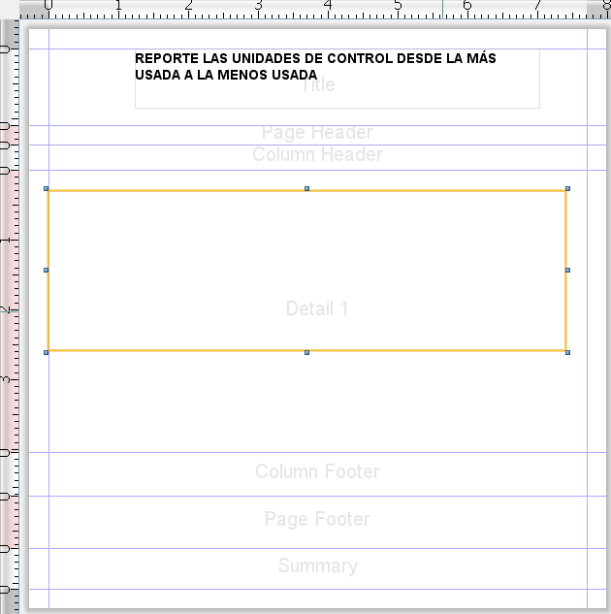
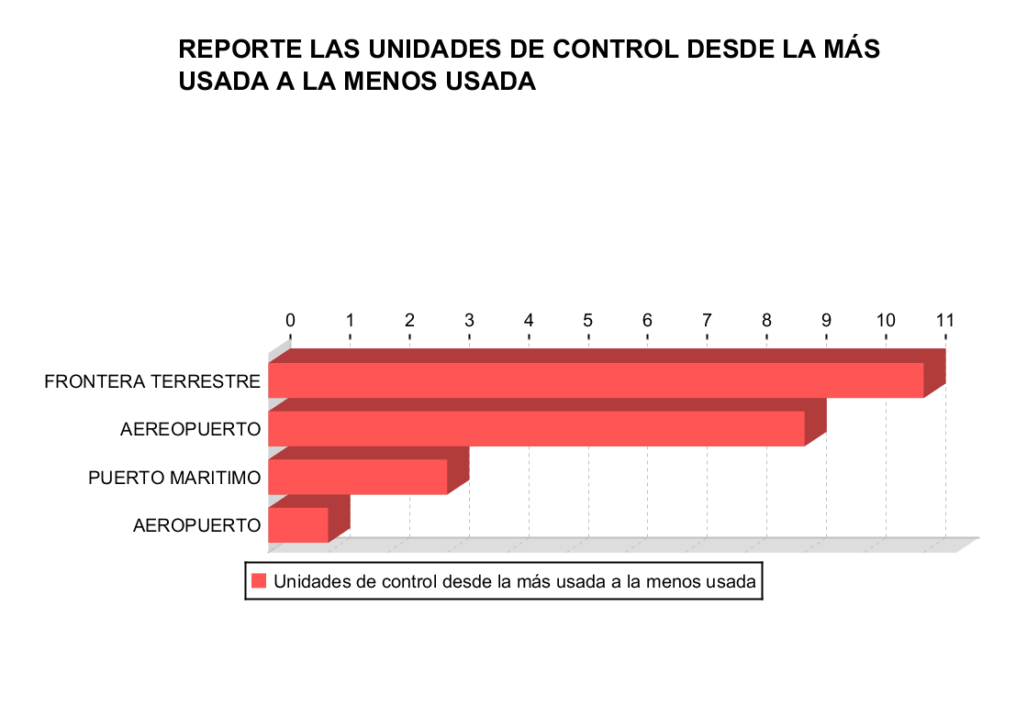
Índice
REPORTE

Slide 17
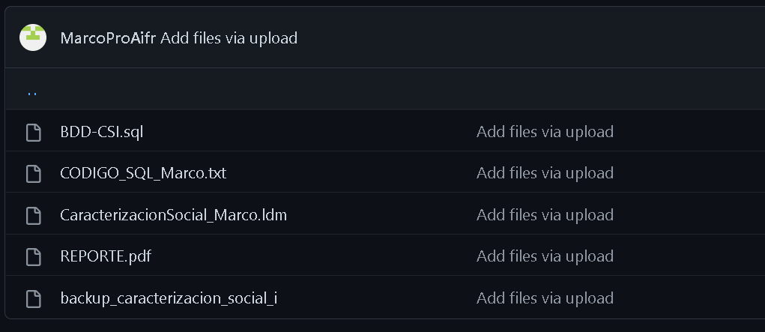
Índice
ENLACE GIT HUB
Link: https://github.com/MarcoProAifr/PROYECTO-GBB-MARCOPROA-O.git

Slide 18
Índice
CONCLUSIONES
Realizando este trabajo se han podido reforzar los conocimientos aprendidos en la materia “Análisis y Diseño de Base de Datos”. Al igual que se ponen a prueba los aprendidos en “Gestión de Base de Datos”.
Gracias a los triggers, cursores y procedimientos almacenados podemos automatizar procesos desde la propia base de datos ayudando a la consistencia de las reglas de negocio independientes al software que se maneje.
Siempre que la base de datos esté bien diseñada, hacer consultas resultará más fácil.
A criterio personal, se desarrollo una estructura de base de datos robusta sin embargo hay mucho por mejorar.
La base de datos es el pilar fundamental de todo sistema y si se construye de manera adecuada generará resultados positivos

